Slide 1
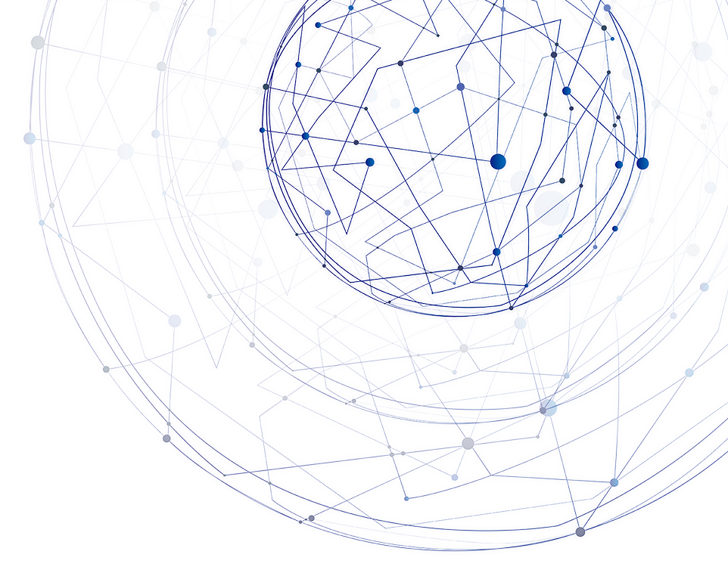

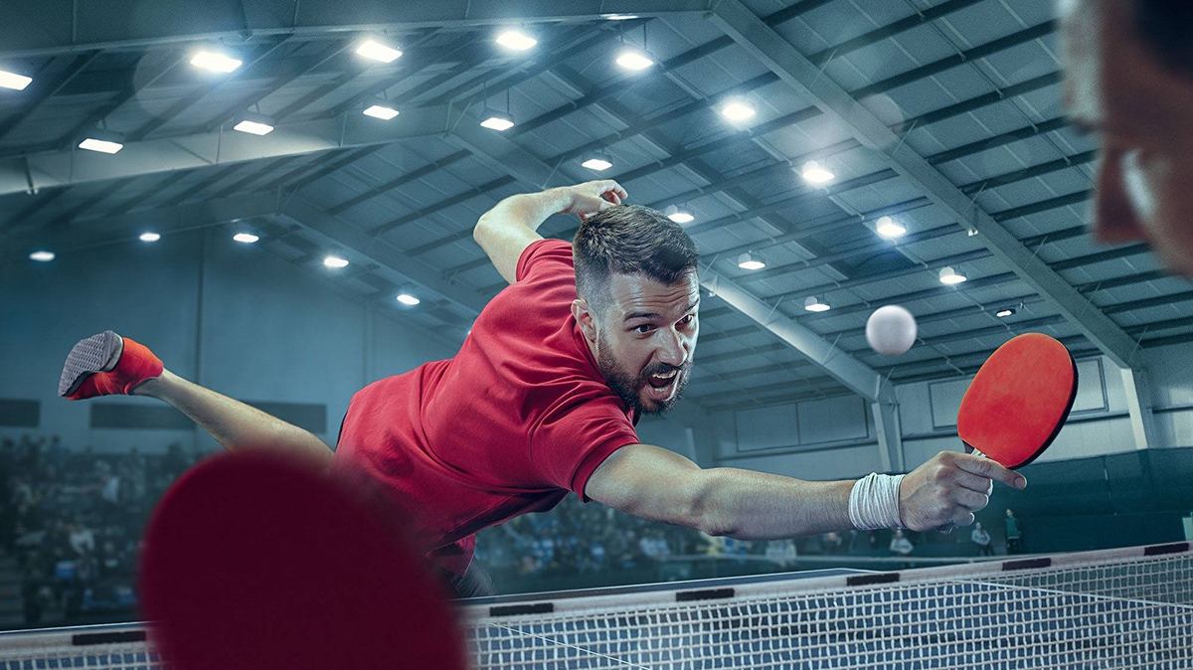

스포츠와 기술의 융합
3차원 동작분석을 통한 탁구선수 경기력 향상 솔루션
Peak Performance
Andong National University
Notes:
tmvhcm

Slide 2
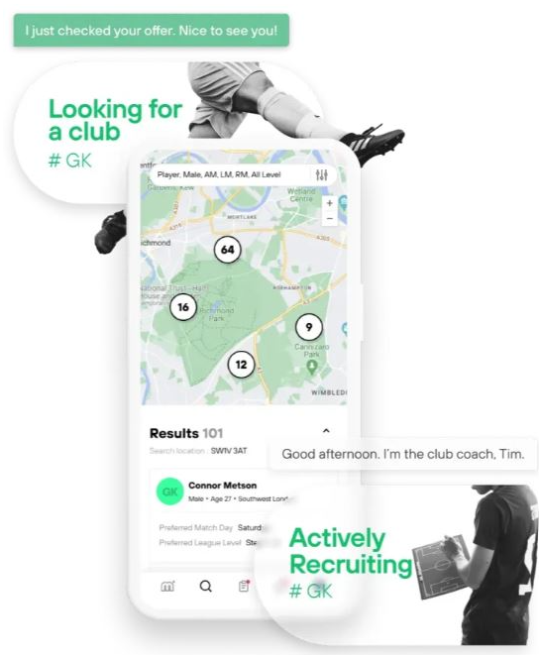
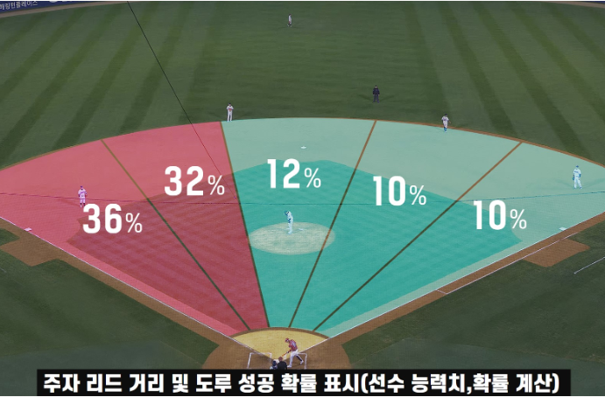
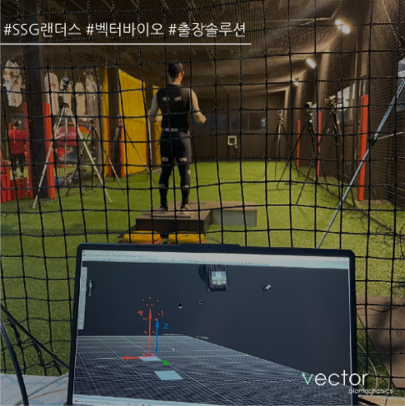
01. Problem
ㅍㅍ
스포츠시장 발전 (기술의 융합)
애플리캐이션
미디어
딥러닝
머신러닝

Slide 3
01. Problem
ㅍㅍ
스포츠시장 발전 (기술의 융합)
운동수행분석
애플리캐이션
미디어
딥러닝
머신러닝

Slide 4
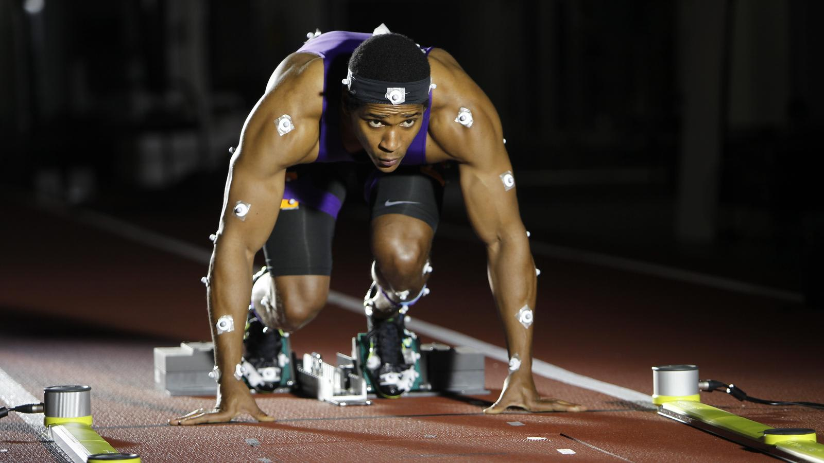
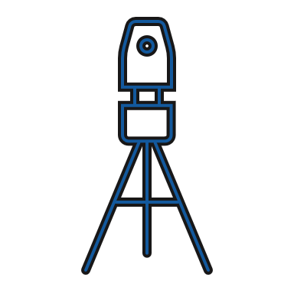


01. Problem
센서 기반 캡쳐
01
ㆍ관절 및 분절에 마커 센서 부착
ㆍ부자연스러운 동작
분석 기간 및 오차
02
ㆍ일주일 이상의 데이터 산출 기간
ㆍ다수의 인원 측정 불가
한정된 공간
ㅍ
03
적외선 카메라로 측정하기 때문에 자료를 얻기 위해선 선수 몸의 마커 센서 부착
영상 분석 시 측정 공간 밝기에 큰 영향 받음
ㆍ실제 스포츠 현장에서 측정 불가
ㆍ거리에 따른 오차율 증가
Notes:
하지만, 적외선 영상분석을 위해서는 선수들에게
영상 촬영 분석은 사람이 손수 일일히 작업하여 오랜시간이 걸린 뿐더러 선수들에게 적외서 마커를 이용해 분석해 불편함과 자료를 실시간으로 제공받지 못한다.

Slide 5
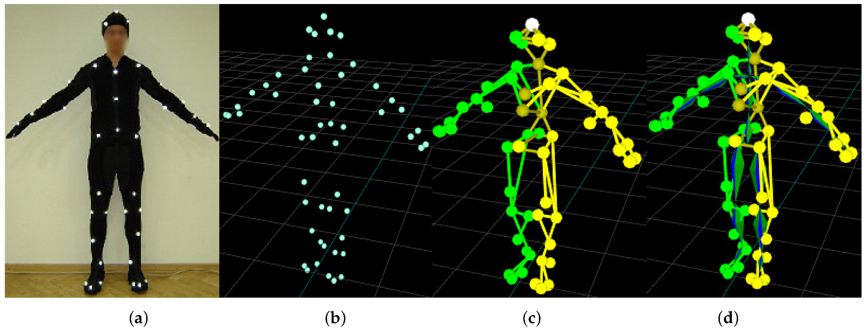
01. Problem
센서 기반 캡쳐
01
ㆍ관절 및 분절에 마커 센서 부착
ㆍ부자연스러운 동작
분석 기간 및 오차
02
ㆍ일주일 이상의 데이터 산출 기간
ㆍ다수의 인원 측정 불가
한정된 공간
ㅍ
03
영상 분석 시 영상 분석 전문가는 사진의 프레임 당 50개의 관절에 포인트를 체크하는 수작업이 필요
고속카메라 프레임 수 1초의 190~300
ㆍ실제 스포츠 현장에서 측정 불가
ㆍ거리에 따른 오차율 증가
Notes:
하지만, 적외선 영상분석을 위해서는 선수들에게
영상 촬영 분석은 사람이 손수 일일히 작업하여 오랜시간이 걸린 뿐더러 선수들에게 적외서 마커를 이용해 분석해 불편함과 자료를 실시간으로 제공받지 못한다.

Slide 6
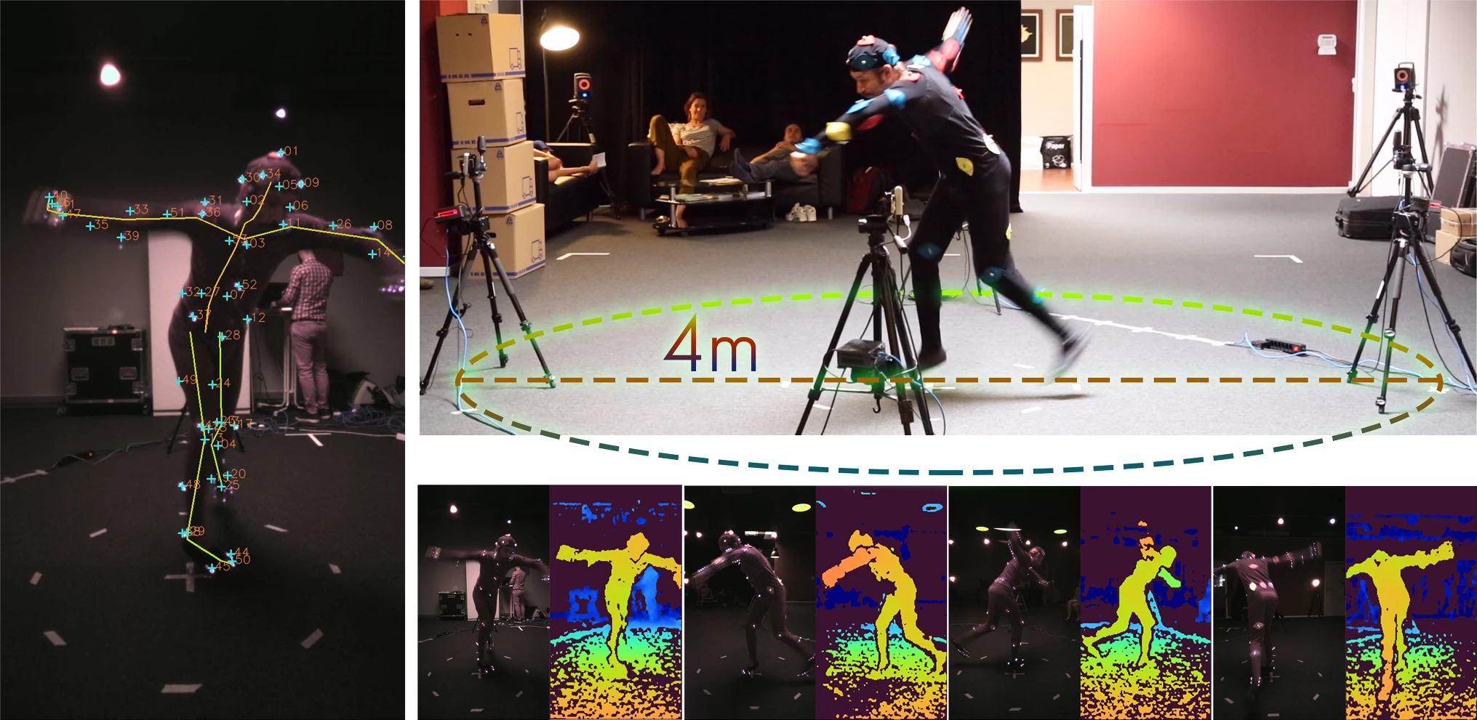
01. Problem
센서 기반 캡쳐
01
ㆍ관절 및 분절에 마커 센서 부착
ㆍ부자연스러운 동작
분석 기간 및 오차
02
ㆍ일주일 이상의 데이터 산출 기간
ㆍ다수의 인원 측정 불가
한정된 공간
ㅍ
03
선수들은 연습상황보다 시합에서 퍼포먼스의 데이터가 더 중요하지만 시합 현장에서 측정 불가
ㆍ실제 스포츠 현장에서 측정 불가
ㆍ거리에 따른 오차율 증가
Notes:
하지만, 적외선 영상분석을 위해서는 선수들에게
영상 촬영 분석은 사람이 손수 일일히 작업하여 오랜시간이 걸린 뿐더러 선수들에게 적외서 마커를 이용해 분석해 불편함과 자료를 실시간으로 제공받지 못한다.

Slide 7
02. Solution
머신러닝과 딥러닝 알고리즘 사용
영상기반 분석
ㅍㅍ
Markerless motion capture
깊이를 측정하는 키넥트 카메라로 마커가 필요없는 영상분석 솔루션
깊이를 측정하는 키넥트 카메라로 마커가 필요없는 영상분석 솔루션

Slide 8
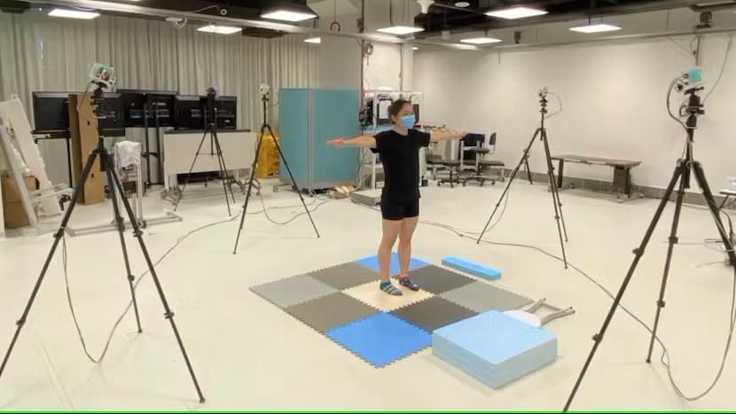
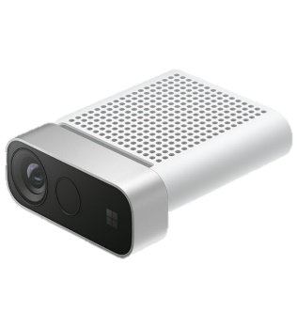
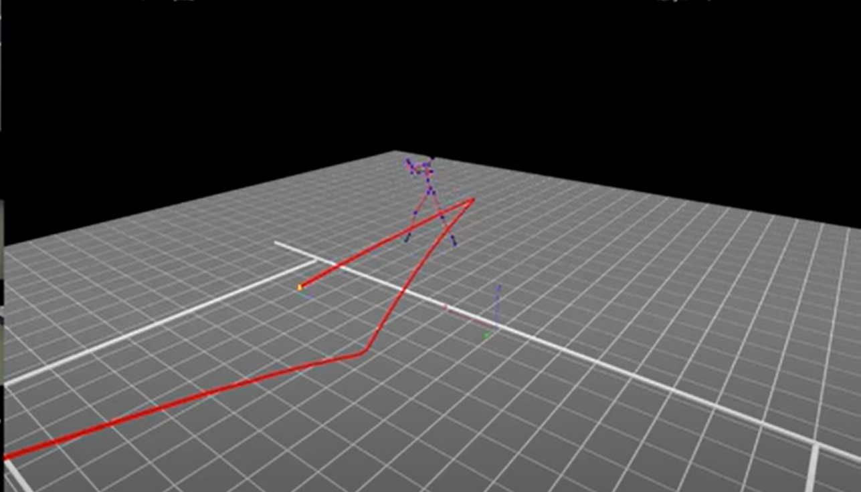
03. Production
Offline service
머신러닝과 딥러닝 알고리즘 사용
아이템을 통한 영상분석 서비스
정량적 효과
카메라 영상분석을 통해 동작의 오차 수치화
정성적 효과
선수들은 모션 마커를 부착하지 않고 측정해 편리성 향상
객관적 피드백 제공
우수선수의 빅데이터 분석
영상분석으로 상해 예방 효과
정해진 공간에서 측정 제한점 극복
현장에서 바로 측정 데이터를 통해 선수들의 경기력 향상
Markerless Motion Capture
Real-Time AI Model

Slide 9

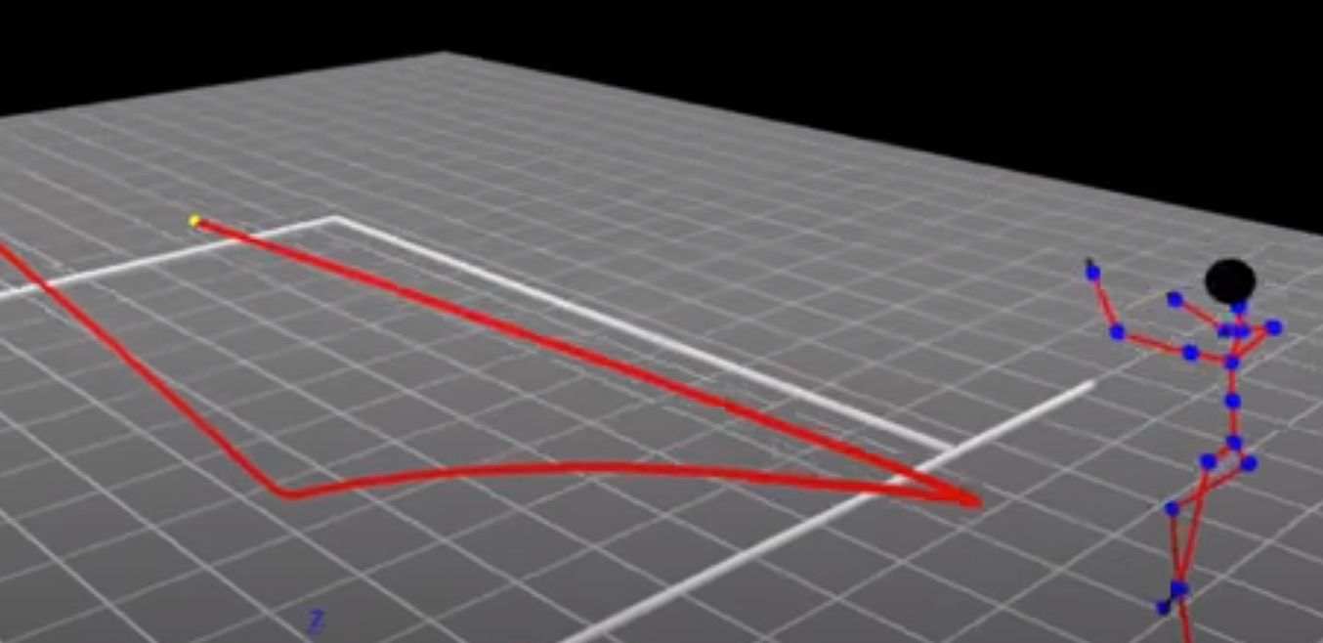
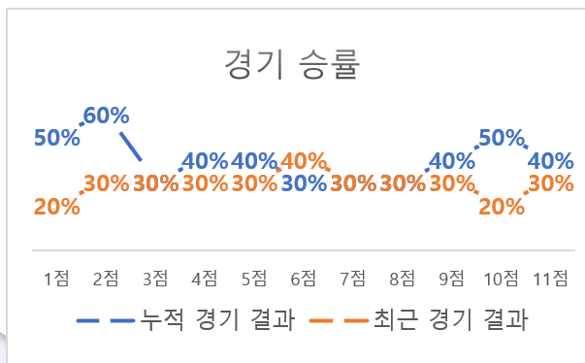
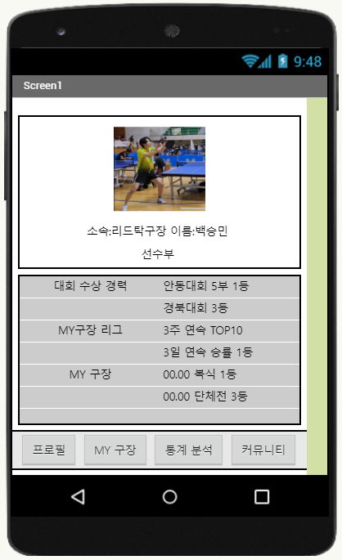
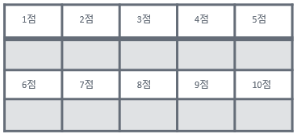

03. Production
Online service
ㅍㅍ
UX/UI
통계 분석 횟수 8회
총 10회 측정
수상 2회
2022-12-22 13:34 영상
상담사 피드백
토탈 측정치
2022-12-23 15:22 영상
2022-12-23 18:52 영상
문의사항
영상분석
2023-01-13 10:24 영상
피드백
영상분석 상세 결과
피드백
통계분석
상세 결과
01 모션 동작 제공
02 승률 분석
03 나만의 프로필
1. 앱으로 모션 동작 확인 가능
2. 우수선수 동작과 비교
1. 누적 경기력 승률 분서
2. 최근 경기력 승률 분석
1. DB저장 공간에 데이터 저장
2. 영상분석가와 채팅으로 피드백

Slide 10


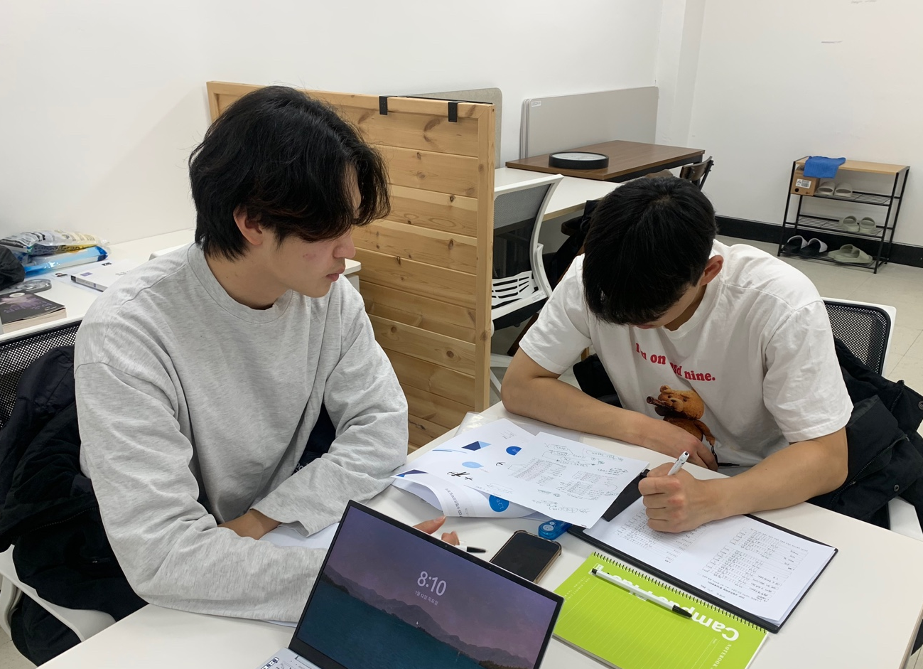
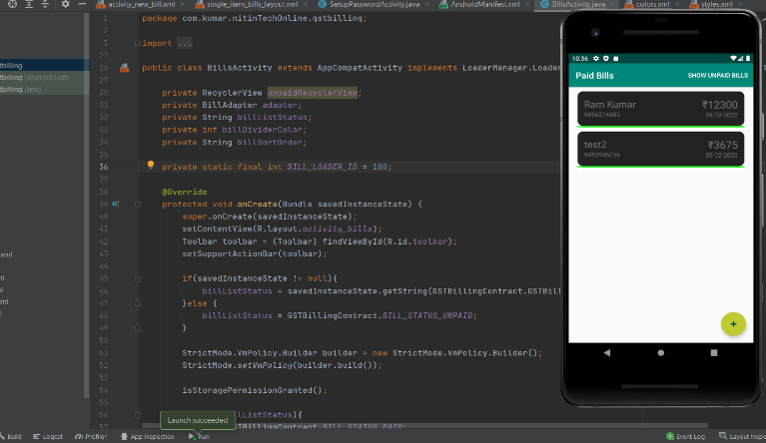
04. Development
ㅍㅍ
PMOD
영상분석을 통한 경기력 향상 필요성 검증
App Development & Design
Kinect Camera body tracking
Notes:
키넥트 카메라 영상의 ai 모델을 적용 및 개발을 하고 있고

Slide 11


05. Business model
ㅍ
Peak performance
프로팀 및 시군청 선수단
선수 개인
소속팀 선수

Slide 12
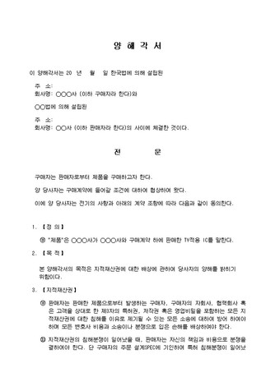
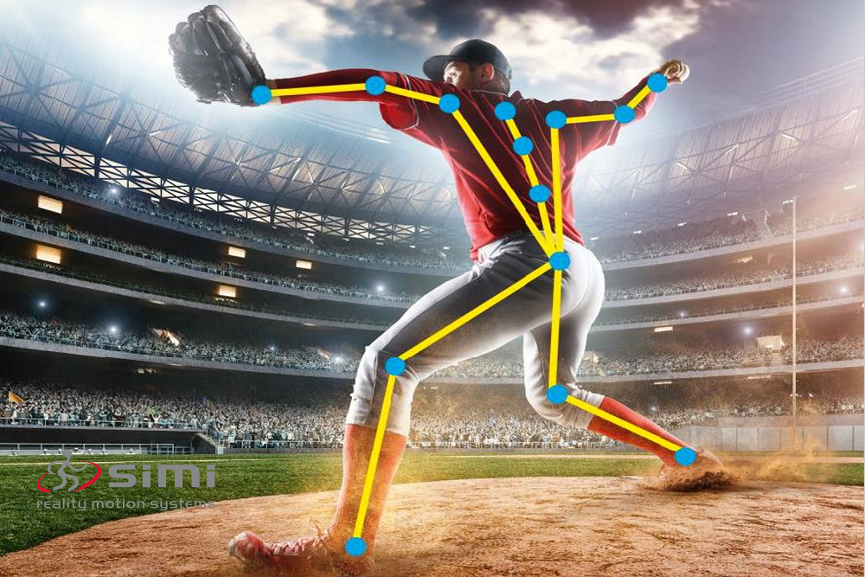

06. Growth
ㅍㅍ
프로토타입 개발
앱 유료화
ㆍ알고리즘 개발
ㆍ앱 업데이트
ㆍ탁구 동작 분석
ㆍ아마추어 시장 확장
2023
2024
2025
2026
MOU 계약
시장 확장
ㆍ탁구 프로선수팀 계약
ㆍ탁구 모국 중국 진출
ㆍ탁구협회 및 체육회 계약
ㆍ다른 스포츠 종목으로 모듈 개발

Slide 13

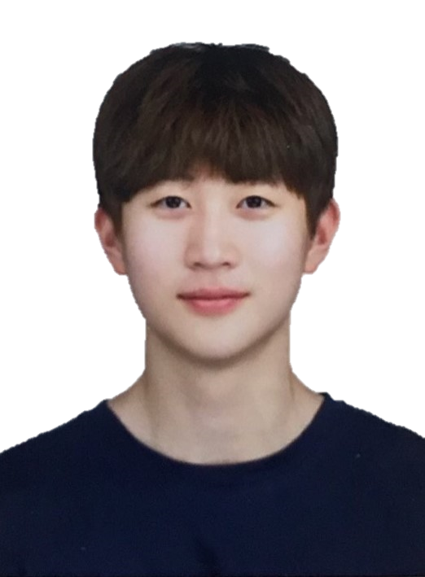
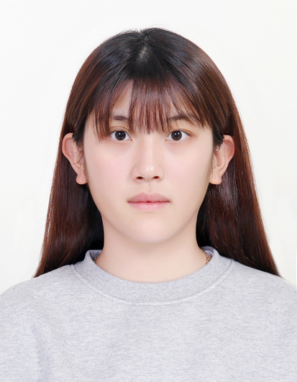
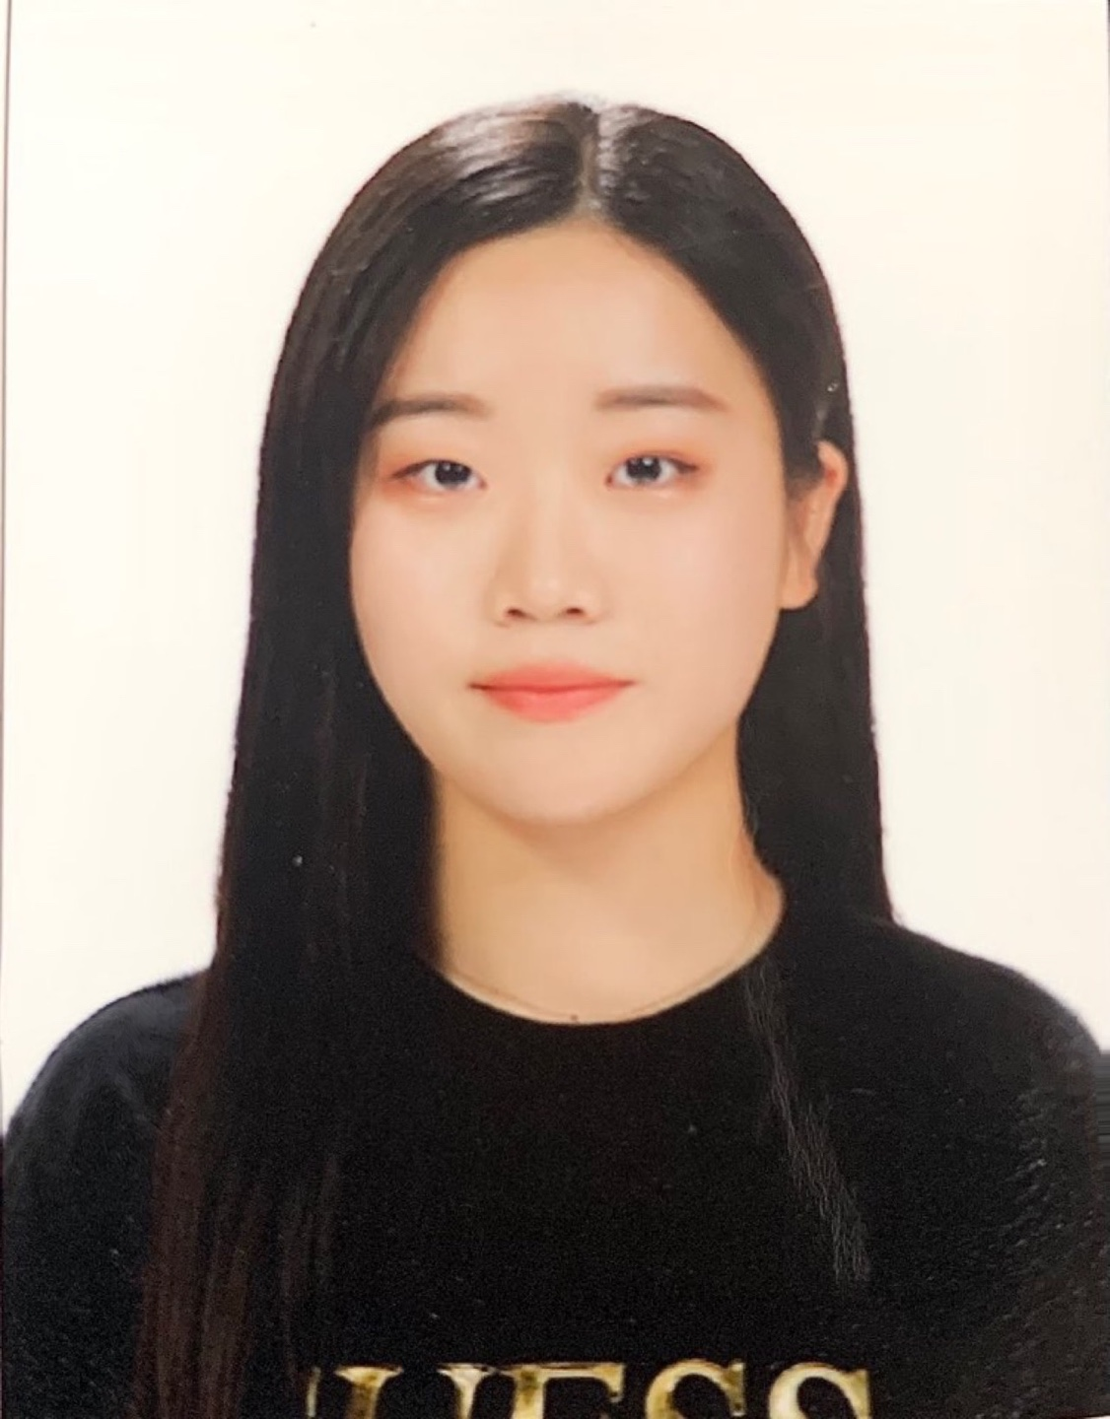
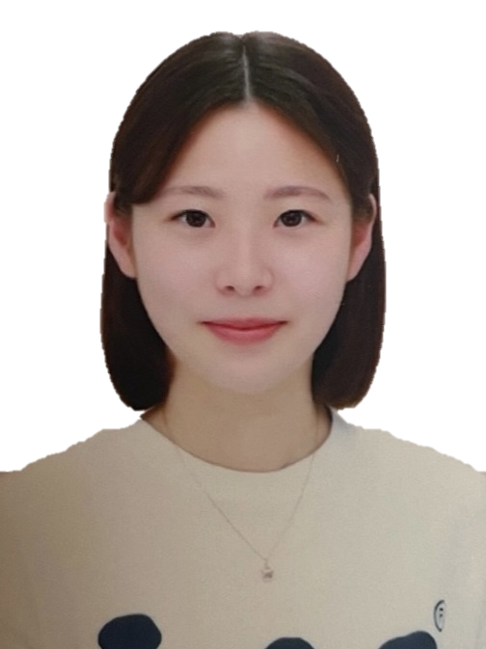
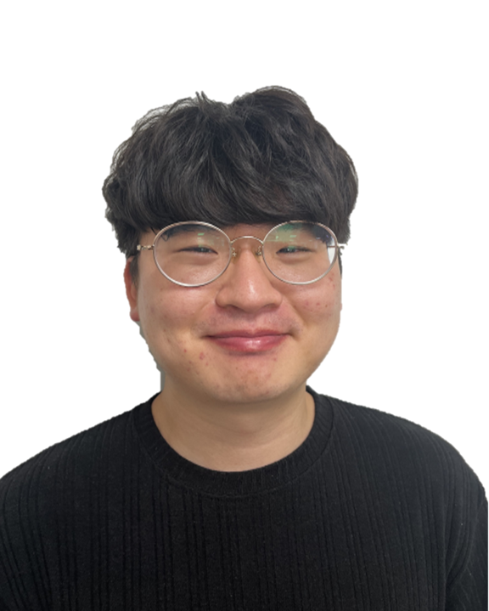
07. Team
ㅍㅍ
안동대 체육학과 실험실
‘TUFLY’ 벤처기업 협업
대학연합 창업 캠프 참가 및 수상
창업 아이디어톤 경진대회 수상
창업동아리 활동
안동대 전자공학과 실험실
코에듀 캡스톤디자인 대상
공학페스티벌 산업통상지원부 장관상
한국 산학 협력학회 우수상
영상 프로세싱 개발 자문
PMOD
백승민(총괄)
김은주(마게팅)
이승현(영업)
김서현(회계)
김효진(개발)
Notes:
김효진팀장 외 4명

Slide 14
Peak Performance
(최상의 수행)
AI 스포츠 동작분석 전문기업
Notes:
픽퍼포먼스는 최상의 수행이라는 의미입니다. 저희는 AI 스포츠 동작 분석을 통해 선수들이 최상의 수행을 도울 수 있는 전문 기업이 되겠습니다.

Slide 15
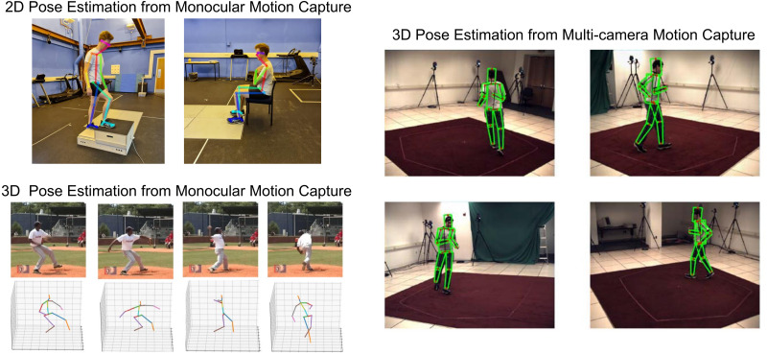
03. Q&A
Kinect camera
ㅍㅍ

Slide 16
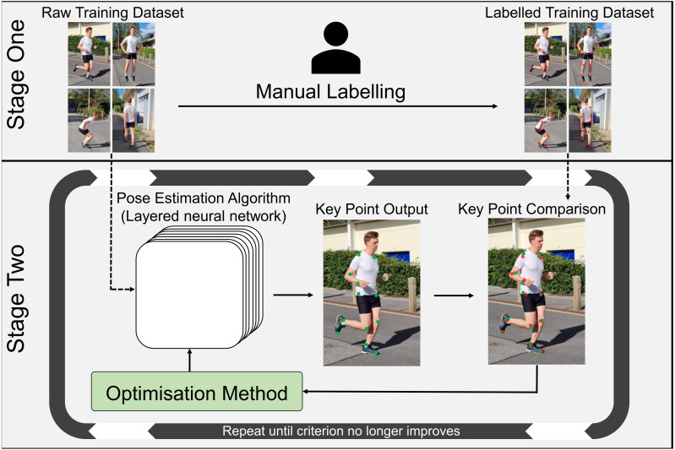
03. Q&A
Machine Learning Model
ㅍㅍ

Slide 17
07. Q&A
설문 조사
ㅍㅍ

Slide 18




08. Q&A
Competition
ㅍㅍ
ㅍㅍ
Low price
le
High Price

